Slide 1
PSY117 2018
Statistická analýza dat v psychologii
Přednáška 4
Počet pravděpodobnosti
Je známo, že když muž použije jeden z okrajových pisoárů, sníží se pravděpodobnost, že bude pomočen o 50%.
anonym

Slide 2
Pravděpodobnost je matematickým vyjádřením, modelem nejistoty
Nejistota je subjektivní nedostatek informací
  Můžeme hledat chybějící informace
  Někdy to neumíme, nechceme, nemůžeme – a začneme uvažovat pomocí pravděpodobností, tj. použijeme matematický model.
Notes:
Mince vs. pád vlády. Obojí je spojenou s nějakou pravděpodobností, ale způsob usuzování o té pravděpodobnosti se bude člověk od člověka lišit.
Alt.: Ublíží si klient, který tím vyhrožuje? Uspěje vybraný uchazeč o zaměstnání? Má člověk, který uspěl v IQ testu skutečně vysoce nadprůměrný intelekt?

Slide 3
Pravděpodobnost jevu
Pravděpodobnost, že nastane jev A
  jistý jev: P = 1
  nemožný jev: P = 0
  jisté a nemožné jevy se vyskytují pouze v teorii
AJ: probability, event, random trial,
Notes:
P=1: Jaká je pravděpodobnost, že čtverec o straně dlouhé 1m má obsah 1m2?
P=0: Platí-li, že každý medvěd je živočich a že Brumík je medvěd, jaká je pravděpodobnost, že Brumík není medvěd?
Empirické: Jaká je pravděpodobnost, že náhodný respondent získá v IQ testu výsledek 145? (alespoň 145?).
From Applebaum 2008:
p.1: …to demonstrate that these two concepts of ‘chance’ and ‘information’ are more closely related than you might think.
p.2: Formally, this means that we are regarding ‘chance’ as a relation between individuals and their environment. So long as the
outcome of the experience cannot be predicted in advance by the person experiencing it (even if somebody else can), then chance is at work. This means that we are regarding chance as ‘subjective’.
p4. probability is a mathematical term which we use to investigate properties of mathematical models of chance phenomema (usually
called probabilistic models). So ‘probability’ does not exist out in the real world.

Slide 4
2 pojetí pravděpodobnosti
Četnostní (statistické, frekventistické)
  z n náhodných pokusů nastal jev A n(A)-krát
  P(A) = n(A)/n , blíží-li se počet pokusů ∞ (populaci)
  opakované náhodné jevy vyskytující se z dlouhodobé perspektivy (long run) s určitou relativní četností
Analytické
  z n možných výsledků pokusu je n(A) výsledků A: P(A) = n(A)/n
Subjektivní jistota (evidential, Bayesian p.)
  subjektivní víra, míra podpořenosti důkazy
  opakované i jednotlivé události, nemusí být náhodné
AJ: subjectivist vs. frequentist probability

Slide 5
Jevy a náhodné pokusy
Jevy
  ≈ hodnoty proměnných – např. Petr má IQ = 150, Petr má dyslexii
  vzorek 15 IQ (lidí) – 15 jevů
  …a jejich kombinace (složené jevy)
      náhodné vs. deterministické, 2: neslučitelné(disjunktní), ekvivalentní
      doplňkový jev (A’, not A)
Pole jevů
  množina hodnot, kterých může proměnná/é nabývat
Náhodný pokus
  situace, kdy z pole jevů může nastat jeden nebo více jevů. Náhodným pokusem získáváme z pole jevů jev.
  ≈ výběr a změření člověka, hod kostkou
  nelze určit, který jev nastane & lze opakovat bez vzájemného ovlivňování
Náhodná proměnná vzniká opakováním náhodného pokusu.
AJ: event (outcome), sample space, random trial, random vs. deterministic events, mutally exclusive events, equivalent events
Notes:
Konkrétní data (sloupeček/sloupečky) jsou pak „složený jev“ a můžeme se ptát, jaká je pravděpodobnost, že realizací výzkumu (výzkum je pak náhodným pokusem) získáme právě data, která jsme získali …. maximum likelihood postupy.
Důležité je uvědomit si, co je v našem konkrétním případě „jev“.

Slide 6
Počítání s pravděpodobnostmi
„NEBO“ – součet jevů - nastane jev A nebo jev B [nebo oba, nejsou-li disjunktní]
  P(AUB) = P(A) + P(B) – P(A∩B)
    př. disj. náhodně vybraný člověk má základní vz. nebo je vyučen .
„A“ – součin jevů - nastane jev A a zároveň nastane jev B
  P(A∩B) = P(A) . P(B) P(A∩B) = P(A&B)
    př. náhodně vybraný člověk je psycholožka (pohlaví=žena, povolání=psychologie)
Kombinatorika – obv. pro určení velikosti pole jevů
  permutace n prvků
  variace a kombinace r prvků z n-prvkové množiny
Šance – odds - častý způsob vyjádření pravděpodobnosti
  př. šance Komety na vítězství jsou 1:10
  O(A) = P(A) / P(A’) = P(A) / (1−P(A))
  Poměr šancí (OR): obvyklý způsob srovnání šancí ve 2 skupinách: OR₁₂=O₁/O₂
AJ: and, or, addition, multiplication, probability calculus, permutations, combinations, odds, odds ratio
Notes:
Demonstrovat u sjednocení Lindu a heuristiku reprezentativnosti.

Slide 7
Podmíněná pravděpodobnost
svislá čára
Pravděpodobnost jevu A, pokud nastal jev B(=podmínka)
  P(A|B) = P(A∩B) / P(B)
  P(A∩B) = P(B) . P(A|B)
Př. Kuřáků je v populaci 30%, tedy P(Kou⁺) = 0,3.
  6% lidí onemocní za život rakovinou a zároveň byli někdy kuřáci:
  P(Rak⁺ ∩ Kou⁺)=0,06
  Jsem-li kuřák, jaká je pro mě pravděpodobnost onemocnění rakovinou?
  Kouří-li člověk (nastalý jev B), je riziko onemocnění rakovinou (P jevu A)
  P (Rak⁺ |Kou⁺) = P (Rak⁺ ∩ Kou⁺) / P (Kou⁺) = 0,06/0,3=0,2
AJ: conditional probability, likelihood, Bayes’s theorem

Slide 8
Podmíněné pravděpodobnosti ve čtyřpolní tabulce
 |  |  | Celkem
 | Jev B nastal B (nebo B+) | Jev B nenastal B’ (nebo B-)
Jev A nastal A (nebo A+) | P(A∩B) | P(A∩B’) | P(A)
Jev A nenastal A’ (nebo A-) | P(A’∩B) | P(A’∩B’) | P(A’)
Celkem | P(B) | P(B’) | 1
P(B|A)
P(A|B)
Tabulka funguje stejně, když místo pravděpodobností obsahuje četnosti či relativní četnosti GERD GIGERENZER

Slide 9
FBI chtělo možnost neomezených odposlechů. Automatický analyzátor hovorů dokáže s 99% přesností identifikovat po hlase teroristu: P(I⁺|T⁺) = P(I⁻|T⁻) = 0,99.
Je-li v USA 3000 T⁺, jaká je P, že člověk, kterého začne FBI vyšetřovat (kvůli I⁺), je ve skutečnosti nevinný?
P(T⁻|I⁺)=?
T⁺ 3000 z 300 000 000, P(T⁺)=100/10M.
  P(I⁺)= 99/100 P(I⁺∩T⁺)=0,99x0,00001= 99/10M
  P(I⁻)= 1/100 P(I⁻∩T⁺)=0,01x0,00001= 1/10M
T⁻ je 299 997 000/300M, P(T⁻)=9 999 900/10M.
  P(I⁺)= 1/100 P(I⁺∩T⁻)=0,01x0,99999= 99 999/10M
  P(I⁻)= 99/100 P(I⁻∩T⁻)=0,99x0,99999= 9 899 901/10M
P(I⁺) = P(I⁺∩T⁺) + P(I⁺∩T⁻) = 100 098/10M ….. 300 294 lidí v USA
P(T⁻ |I⁺) = P(I⁺∩T⁻)/P(I⁺) = 99 999 / 100 098 = 0,999
Savage, Wainer (2008)
Notes:
U teroristy demonstrovat, že P(I+|T+) je 99% - udaná chybovost. Otázka ale zní na P(T-|I+).

Slide 10
Detekce teroristů
Předpoklady: P(I⁺|T⁺)=P(I⁻|T⁻)=0,99; P(T⁺)=0,00001 a N=300M
Výsledek identifikace | Je terorista? |  | Celkem
 | ANO T+ | NE T-
I+ | 2970 | 2 999 970 | 3 002 940
I- | 30 | 296 997 030 | 296 997 060
Celkem | 3000 | 299 997 000 | 300M

Slide 11
BAYESŮV TEORÉM
Přepočet mezi P (A|B) a P (B|A)
P(A∩B) + P(A‘∩B)
P(A) – apriorní p-nost, prior, prevalence
  vyjadřuje P jevu A, když ještě nevíme nic o jevu B
  bez další info. je P, že náhodný telefonista je terorista, je 0,00001
P(B|A) – likelihood
  vyjadřuje P jevu B, pokud nastal jev A
  vyjadřuje P pozitivní identifikace teroristy: 0,99
P(B) – marginální likelihood
  prevalence/pravděpodobnost jevu B bez ohledu na jev A
  P zazvonění u naší detekční mašinky P(I⁺): cca 0,01
P(A|B) – posteriorní p-nost, posterior
  P jevu A se zohledněním znalosti jevu B
  Zazní-li signál mašinky, P stoupne na 0,001

Slide 12
Příklad s teroristy bayesovsky
Předpoklady:
  Prior: P(T⁺)=0,00001
  Likelihood: P(I⁺|T⁺) =0,99
  Marginální likelihood =P(I⁺)=
  = P(T⁺)P(I⁺|T⁺)+P(T⁻)P(I⁺|T⁻)= 0,00001*0,99+0,99999*0,01 = =0,0100098 [víme-li, že P(I⁻|T⁻)=0,99, pak P(I⁺|T⁻)=1-0,99=0,01]
  P(T⁺|I⁺)=?
P(T⁺|I⁺)=(0,00001*0,99)/0,0100098= 9,89e-4 = 0,001 a tedy P(T⁻|I⁺)=0,999
Můžeme samozřejmě počítat přímo P(T⁻|I⁺)

Slide 13
BAYESŮV TEORÉM - použití
Přepočet mezi P(A|B) a P(B|A)
Aktualizace pravděpodobnosti události pomocí nové informace
Porovnání P dvou hypotéz – likelihood ratio (LR)
posterior odds prior odds LR
Likelihood ratio je interpretačně a konceptuálně velmi podobné Bayes Factoru (BF), který je navrhován jako náhrada p (statistické signifikance).

Slide 14
LR detekční mašinky
H1: T+, H2: T-
LR: P(I+|T+)/P(I+|T-)=0,99/0,01=99
  Zazvonění mašinky znamená 99násobný nárůst šance, že telefonista je T+
Prior O: 3000/299 997 000 = 1,00001.10⁻⁵_{:1}
Posterior O: 1,00001.10⁻⁵x 99 = 0,0009900099
posterior odds prior odds LR
Likelihood ratio je interpretačně a konceptuálně velmi podobné Bayes Factoru (BF), který je navrhován jako náhrada p (statistické signifikance).

Slide 15
Z BSS zpět do psychologie
př. Test na ADHD má 15% chybovost: P (T-|A+)=0,15 ; P (T+|A-)=0,15
  Prevalence ADHD je 5%: P (A+)=0,05
  Prior odds: P(A+)/P(A-)=0,05/0,95=0,052
  LR= P (T+|A+)/P (T+|A-)=0,85/0,15=5,67
  Posterior odds: prior x LR = 0,052 x 5,67 = 0,29:1
  I po testu je cca 3x menší pravděpodobnost, že dítě ADHD má, než že ho nemá
  Jaká je P, že má ADHD? P (A+|T+)=?
  P (A+|T+) = P (A+).P (T+|A+) / [P (A+).P (T+|A+) + P (A-).P (T+|A-)] =
  = 0,05 . 0,85 / (0,05 . 0,85 + 0,95 . 0,15) = 0,23 (0,23 je asi 3x menší než 0,77)

Slide 16
Podmíněné pravděpodobnosti v diagnostické praxi
Skutečný stav | Výsledek testu |  | Celkem
 | Pozitivní T+ | Negativní T−
Má, co hledáme Dg+ | Úspěch (a) | Neúspěch (b) Falešná negativa | % Lidí s Dg (a+b) Prevalence
Nemá, co hledáme Dg− | Neúspěch (c) Falešná pozitiva | Úspěch (d) | Lidí bez Dg (c+d)
Celkem | % T+ testů (a+c) | % T-testů (b+d)
Senzitivita testu: P(T+|Dg+)
Specificita testu: P(T−|Dg−)
Prediktivní hodn. T+: P(Dg+|T+)
Prediktivní hodn. T−: P(Dg−|T−)
Př. Z manuálu Addenbrookského kognitivního testu
Význam testu pro záchyt syndromu demence
Skóruje-li pacient 88 bodů a méně, je senzitivita pro demenci 94 % a specificita 89 %.
Zvolíme-li přísnější kritérium (hranici 82 bodů a méně), je senzitivita 84% a specificita 100%.
AJ: Sensitivity, specificity, positive predictive value (PPV), negative predictive value (NPV), false positives, false negatives

Slide 17
Podmíněné šance a další statistiky
Myšlenku „podmíněnosti“ aplikujeme na všechny statistiky, netýká se jen p-ností
Vždy jde o hodnotu dané statistiky pro skupinu lidí (populaci) definovanou nějakou podmínkou
Podmíněné šance
Podmíněné průměry, rozptyly…
Notace pomocí svislé čáry zůstává

Slide 18
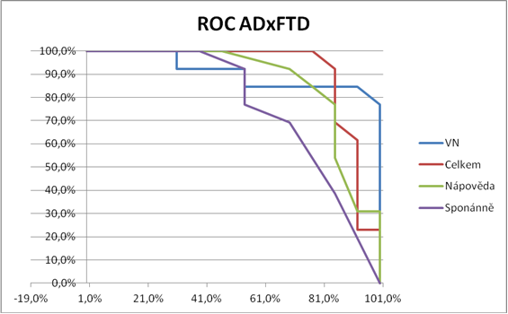
ROC analýza (Receiver Operating Curve)
Počítání specificity a senzitivity pro různá kritéria (cut-off scores) s cílem identifikovat optimální poměr specificity a senzitivity
Ručně pracné
  SPSS

Slide 19
Pravděpodobnostní rozložení

Slide 20
Pravděpodobnost různých hodnot proměnné X
Je-li proměnná náhodná (tj. její hodnoty lze považovat za výsledek náhodných pokusů) …jaká je P výskytu jednotlivých hodnot?
  Vzpomeňme si, že P(A) = n / m , blíží-li se počet pokusů ∞ (populaci)
Máme-li tedy dost velký, náhodně vybraný vzorek, pak P výskytu jednotlivých hodnot → jejich relativní četnost
Kdybychom z populace(vzorku) náhodně vylosovali jednu hodnotu(jedince), jaká je pravděpodobnost, že bude mít hodnotu X=k?
Jak pravděpodobné jsou různé hodnoty?

Slide 21
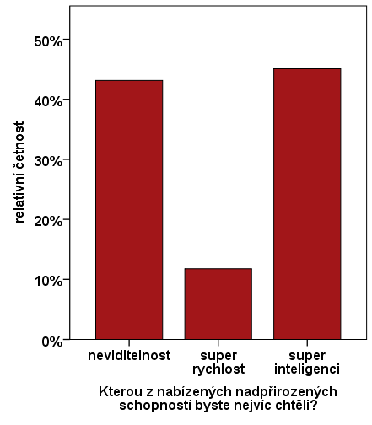
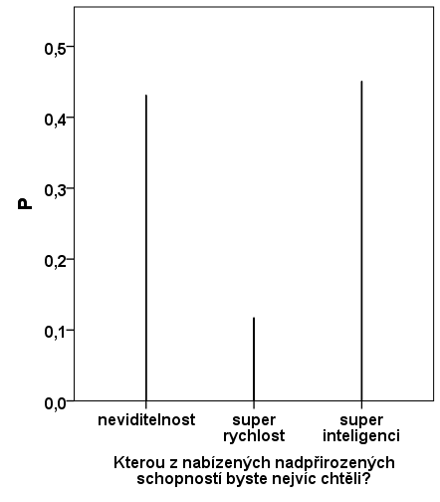
Pravděpodobnostní rozložení náhodné proměnné
Pravděpodobnostní rozložení = teoretické rozložení rel. četností
  U diskrétních proměnných uvažujeme o P výskytu jednotlivých hodnot.

Slide 22
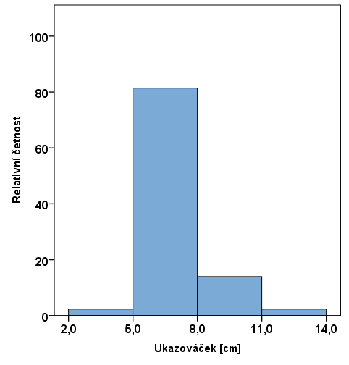
  U spojitých proměnných neuvažujeme o P výskytu jednotlivých hodnot, ale spíše o p výskytu hodnot v intervalech – hustota pravděpodobnosti

Slide 23
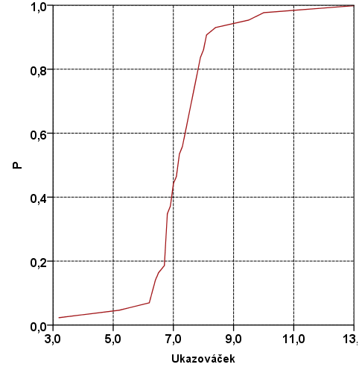
Distribuční funkce (CDF)
P-nostní rozložení je častěji popsáno (kumulativní) distribuční funkcí (CDF)
CDF(k) = P (X≤k) tj. P výskytu hodnot ≤ k
Nabývá hodnot od 0 do 1
Neklesá
P je rovna „ploše oblasti pod křivkou hustoty pravděpodobnosti“ od -∞ do k
„jako“percentily
př. NORM.S.DIST v Excelu
  AJ: random variable, probability distribution, (cumulative) distribution function (CDF), probability density

Slide 24
Empirické vs. teoretické distribuční funkce
Empirická rozložení
  získaná z dat
  „hrbolatá“
Teoretická rozložení
  předpokládaná, odvozená z teorie
  spojitá (př. N) i diskrétní (př. B)

Slide 25
Důležitá teoretická p-nostní rozložení
Normální
  Studentovo t-rozložení
  Fisherovo F-rozložení
  χ²-rozložení (chí-kvadrát)
Binomické
Poissonovo

Slide 26
Standardizované normální rozložení N(0; 1)

Slide 27
Jaká je pravděpodobnost, že má náhodný člověk ukazováček dlouhý 5 až 6cm?
Předpokládáme, že rozložení délek ukazováčků je normální s M=7cm a SD=1cm.

Slide 28
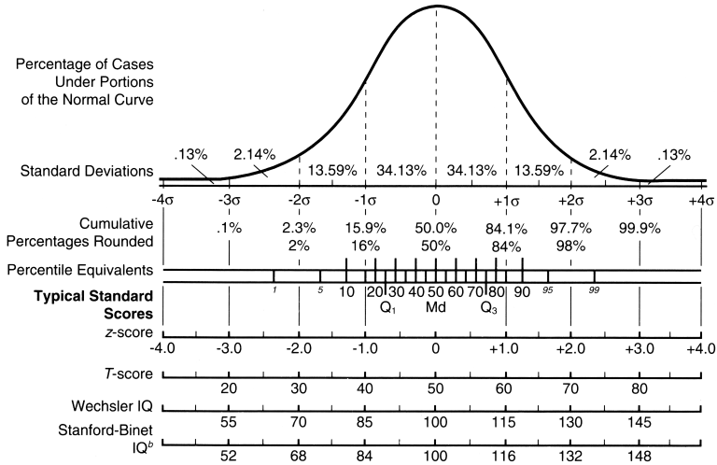
Kvantily standardního normálního rozložení N(0;1) alias oblasti pod křivkou normálního rozložení
upraveno dle Glass, Hopkins, s. 88

Slide 29
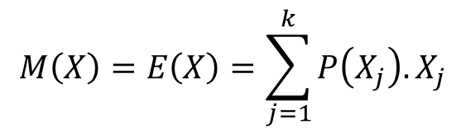
Shrnutí
Pravděpodobnost jako relativní četnost
Podmíněná pravděpodobnost a její diagnostická užití
Pravděpodobnostní rozložení
K čemu P?
  Uvažování o věcech nejistých
  Stojí v základech statistiky (pro nás neviditelně)
  „Podmíněnost“ je základem pro uvažování o vztazích mezi proměnnými
  Je základem pro usuzování ze vzorku na populaci
$$M\left(X\right)=E\left(X\right)=\sum_{j=1}^{k}{P\left(X_{j}\right).X_{j}}$$

